Slide 1


Огюст Конт — основатель социологии: позитивизм и закон трех стадий
Автор презентации: Presentacium.ru

Slide 2

Введение
В презентации мы рассмотрим вклад Огюста Конта в социологию, его биографию, а также основные идеи позитивизма и закон трёх стадий. Обсудим, как эти концепции повлияли на развитие социологии и другие философские течения, а также ознакомимся с наследием Конта в современной науке.

Slide 3

Биография Огюста Конта
Огюст Конт родился 19 января 1798 года во французском городе Монпелье.
В 1817 году начал изучать труды великих учёных, а в 1819 году стал учеником и последователем Сен-Симона. В 1826 году он впервые использовал термин «социология», который объединил в себе «общество» и «логику».
С 1830 по 1842 год опубликовал шесть томов «Курса позитивной философии», в которых сформулировал закон трёх стадий развития человеческого мышления и общества.

Slide 4


Социология как наука
Социология как наука сформировалась в середине XIX века, когда Огюст Конт предложил рассматривать общественные явления с помощью методов естественных наук. Он обосновал трёхстадийную концепцию развития человеческого знания, согласно которой общество проходит стадии теологического, метафизического и позитивного мышления, что насчитывает более полутора веков активного развития научного подхода в изучении социальных явлений.
Конт заложил основы позитивизма в социологии, что оказало значительное влияние на последующее развитие социологических теорий и методов исследования.

Slide 5
Закон трёх стадий: метафизическое объяснение
Согласно закону трёх стадий Огюста Конта, развитие человеческого мышления проходит через теологическую стадию, на которой преобладает объяснение явлений через сверхъестественные силы; метафизическую стадию, где на смену божественному вмешательству приходят абстрактные сущности и философские категории, и позитивную, или научную, стадию, в которой объяснение мира опирается на эмпирические данные и научные методы.
Этот закон описывает исторический процесс развития человеческого познания и мышления, позволяя проследить, как от анимистического мировоззрения человечество перешло к рациональному объяснению природных явлений через наблюдение и эксперимент.
Конт считал, что на позитивной стадии человечество сможет достичь гармонии и порядка в обществе благодаря научно обоснованным подходам к социальным явлениям.

Slide 6


Закон трёх стадий: позитивное объяснение
Согласно закону трёх стадий Огюста Конта, человеческое мышление проходит через три этапа развития: теологический, метафизический и позитивный.
На теологическом этапе общество объясняет явления через религию, на метафизическом — через философские абстракции, а на позитивном этапе человечество опирается на научные доказательства и эмпирические методы. Переход от метафизического к позитивному этапу знаменует собой переход к научно обоснованному пониманию мира, что стало основой для развития социологии как науки в XIX веке.

Slide 7

Влияние Огюста Конта на социологию
1
2
Огюст Конт, основоположник социологии, ввёл термин «социология» в 1839 году, обозначив новую научную дисциплину. Он разработал «закон трёх стадий», согласно которому развитие общества проходит через теологическую (до 1300 года), метафизическую (1300–1800 годы) и позитивную стадии.
Конт оказал значительное влияние на формирование методологии и подходов в социологии, заложив основы позитивистского подхода в социальных науках.

Slide 8

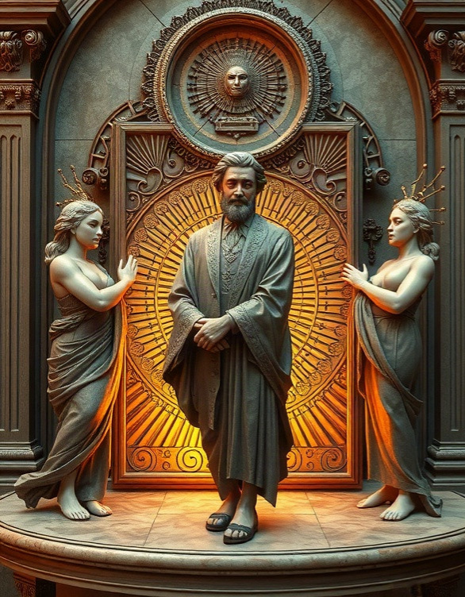
Основные идеи позитивизма
Позитивизм, основанный Огюстом Контом в XIX веке, утверждает, что подлинное знание должно быть основано на научных фактах и эмпирических данных, а не на метафизических рассуждениях. Согласно Конту, развитие человеческого мышления проходит через три стадии: теологическую (доминирующую до 1300 года), метафизическую (с 1300 по 1800 годы) и позитивную (с начала XIX века), что отражает переход от объяснения явлений через богов и абстрактные сущности к строгому научному анализу. Это учение заложило основы для формирования социологии как науки, изучающей социальные явления и закономерности.

Slide 9


Основные концепции социологии
Огюст Конт, французский философ, в XIX веке предложил новую науку — социологию, выделив её из философии и естествознания.
Он сформулировал закон трёх стадий, согласно которому человеческое общество проходит в своём развитии теологическую (до 1300 года), метафизическую (с 1300 по 1800 годы) и позитивную (с 1800 года) стадии. Позитивизм, провозглашённый Контом, акцентирует внимание на объективных фактах и доказательствах, отвергая абстрактные рассуждения и метафизику.

Slide 10
Сравнительный анализ философских подходов
В философии Огюста Конта выделяются три стадии развития человеческого мышления: теологическая, метафизическая и позитивная, каждая из которых характеризуется сменой подходов к объяснению природных явлений. Теологическая стадия охватывает период примерно до 1300 года, метафизическая — с 1300 по 1800 годы, а позитивная стадия началась в XIX веке и продолжается до наших дней.
Позитивизм, основанный Контом, стал основой для дальнейшего развития социологии как науки, сосредоточив внимание на эмпирических данных и отказавшись от метафизических объяснений.

Slide 11
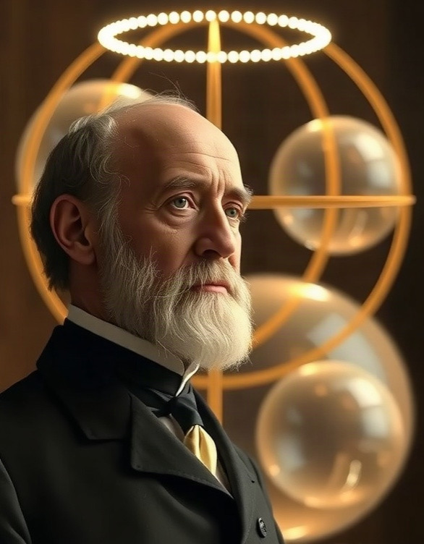
Диаграмма развития социологических идей
Огюст Конт, французский философ XIX века, в 1830-х годах предложил концепцию трёх стадий развития общества: теологической, метафизической и позитивной.
На теологической стадии (примерно до XV века) человечество объясняло явления через религию, на метафизической (с XV по XVIII век) — через философские абстракции. Позитивная стадия, начавшаяся в XIX веке, характеризуется применением научного метода для объяснения и понимания социальных явлений.

Slide 12
Влияние закона трёх стадий на науку
1
Закон трёх стадий Огюста Конта, сформулированный в XIX веке, оказал значительное влияние на развитие науки.
2
Согласно этой концепции, человеческое познание проходит через три этапа: теологический (доминирование религиозных объяснений), метафизический (поиск философских обоснований) и позитивный (основанный на научных доказательствах).
3
Благодаря этому закону многие учёные переориентировали свои исследования на эмпирические методы, что способствовало росту объективных знаний в различных областях науки.

Slide 13

Наследие Огюста Конта
Диаграмма показывает основные концепции, связанные с наследием Огюста Конта: позитивизм занимает наибольшую долю (35%) в его учении, за ним следует закон трёх стадий (30%).
Меньшие доли распределены между эмпирическими науками (25%) и социальной динамикой (10%).
Параметры представлены в процентах.

Slide 14

Спасибо за внимание!
Спасибо за внимание. В этой презентации мы рассмотрели основные идеи и концепции, связанные с именем Огюста Конта и его вкладом в социологию. Мы изучили закон трёх стадий и его влияние на развитие науки, а также познакомились с критикой позитивизма и другими философскими течениями. Надеемся, что эта информация будет полезна для дальнейшего изучения социологии.

